Slide 1
緊迫する台湾海峡
情報パック8月号

Slide 2
日米首脳会談 4月16日
G7首脳会談 6月13日
令和3年版 「防衛白書」

Slide 3
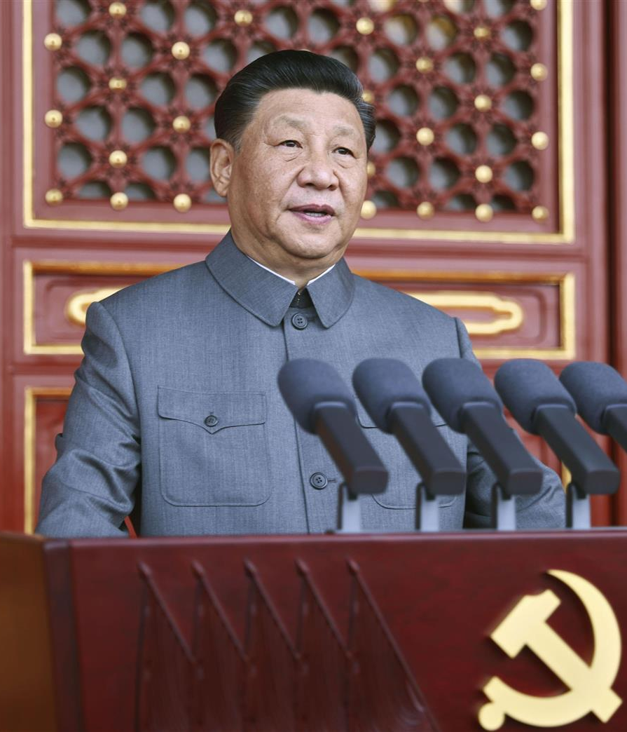
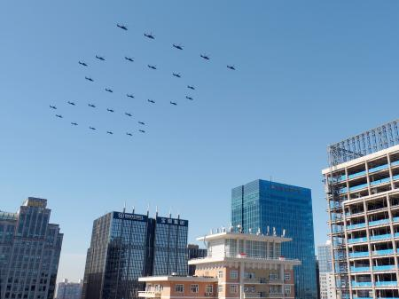
天安門の楼上で演説
歴史的任務としての「台湾統一」を訴える

Slide 4
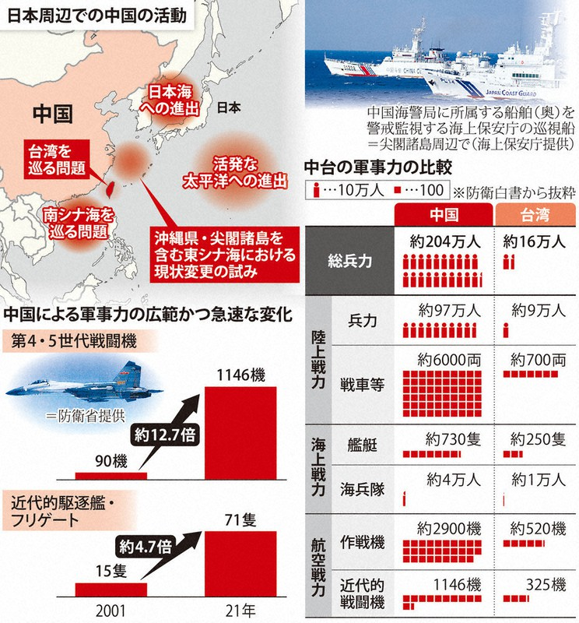
令和3年版防衛白書

Slide 5
中華人民共和国の戦略目標
中国共産党創党100年 2021年7月1日
北京冬季五輪（2月）、共産党大会（10月） 2022年
人民解放軍建軍100年 2027年8月1日
中華人民共和国建国100年 2049年10月1日

Slide 6
中国の夢 100年計画
１００年計画はいつ
建国、建設（毛沢東）
開放改革 社会主義初期段階論（鄧小平、江沢民、胡錦涛）
新時代 社会主義現代化 社会主義現代化強国（習近平）
中国共産党創党１００年 2021年7月1日
人民解放軍建軍１００年 解放すべきは台湾 核心的利益

Slide 7
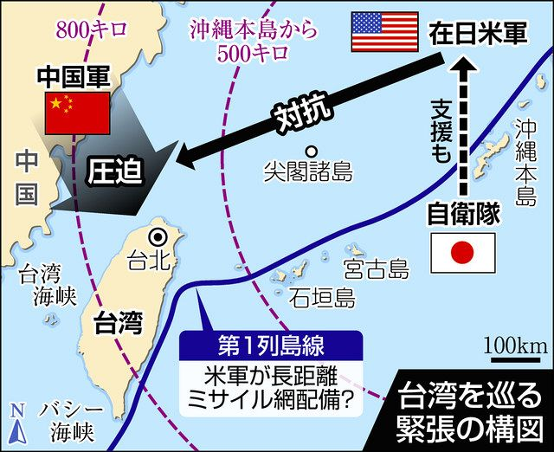

Slide 8
重要影響事態 あるいは 存立危機事態

Slide 10
新たな言葉
「台湾をめぐる情勢の安定は、我が国の安全保障にとってはもとより、国際社会の安定にとっても重要」
「中台間の軍事的緊張が高まる可能性も否定できない」
全体の構成
第一章の「概観」
第二章の「諸外国の防衛政策など」
第一部で「米国」が１１ページ
「中国」３１ページ
「米国と中国との関係」８ページ
中国 今年２月に施行された海警法の問題点を繰り返し記述
海警船の活動が「そもそも国際法違反」と指摘

Slide 11
日本への影響
中国は、「政権の弱体化」を攻勢の機会と見る（衆院選への対応）
台湾有事を想定すべき時（存立危機事態、重要影響事態）
2023年以降、2027年まで
2027年 人民解放軍創軍 100年
防衛力の強化を
スパイ防止法の制定を

